Slide 1






Slide 2
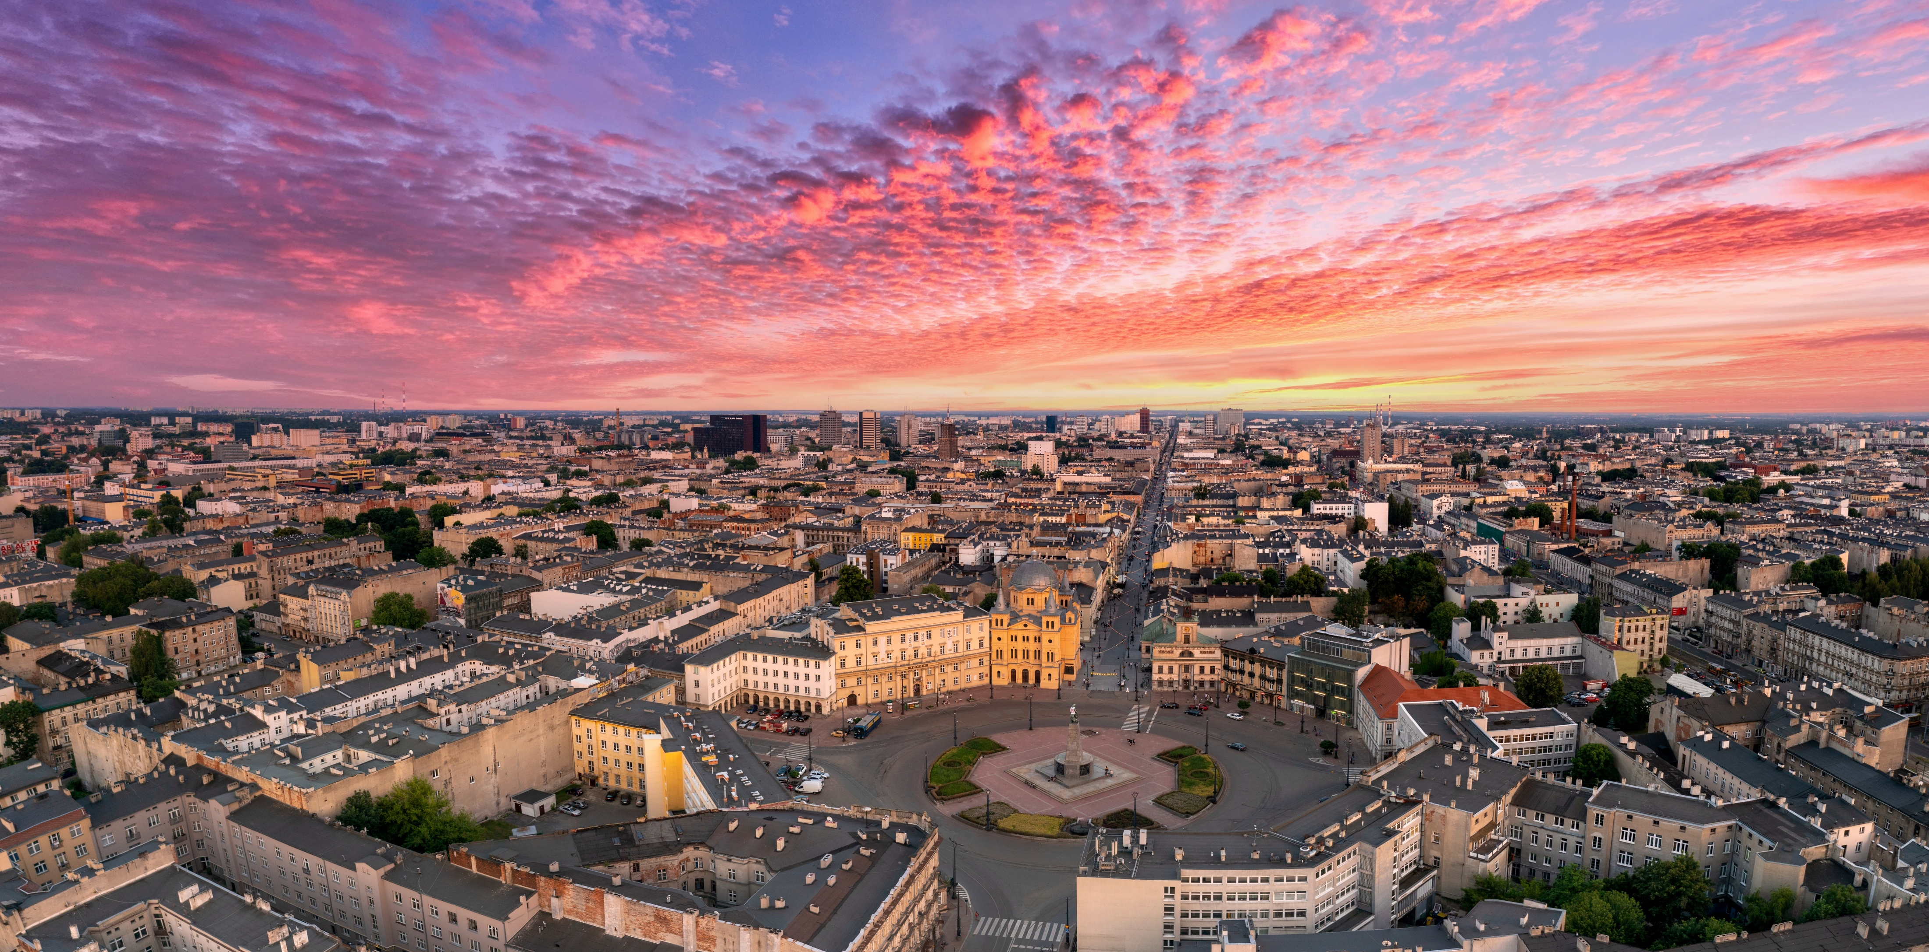
ウッチ県に投資しましょう

Slide 3
ウッチ県に投資しましょう
地域の利点
中心的な位置と便利な交通環境
多様な学術施設、高学歴人材
スマート特化（地域の優先）
魅力的な開発区域とウッチ特別経済領域からの支援
新エネルギー地域、起業支援のためのEU基金

Slide 4
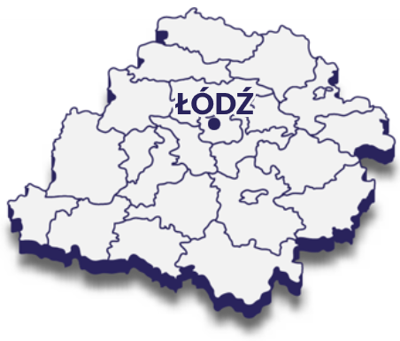





ウッチ県に投資しましょう
県都
ウッチ
地域の面積
18219 km²
人口
235万人
企業の数
29万
経済部門別就業率
サービス 62%| 工業 29%|
農業 9%
失業率
5.8%
企業部門での
平均総給与
3107 円 │ 1934 ユーロ │ 2008 ドル

Slide 5
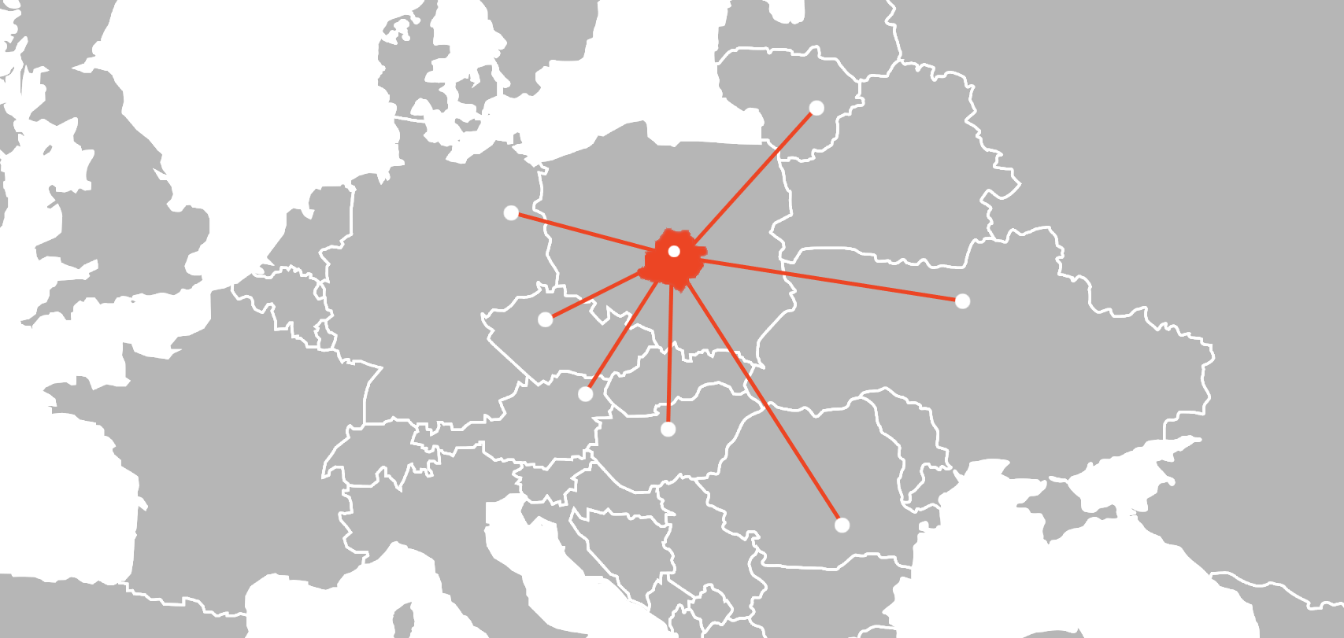
ヨーロッパの中心のウッチ県
ヴィリニュス 650 km
470 km ベルリン
ウッチ
キーウ 900 km
500 km プラハ
580 km ウィーン
ブダペスト
770 km
ブカレスト 1380 km

Slide 6
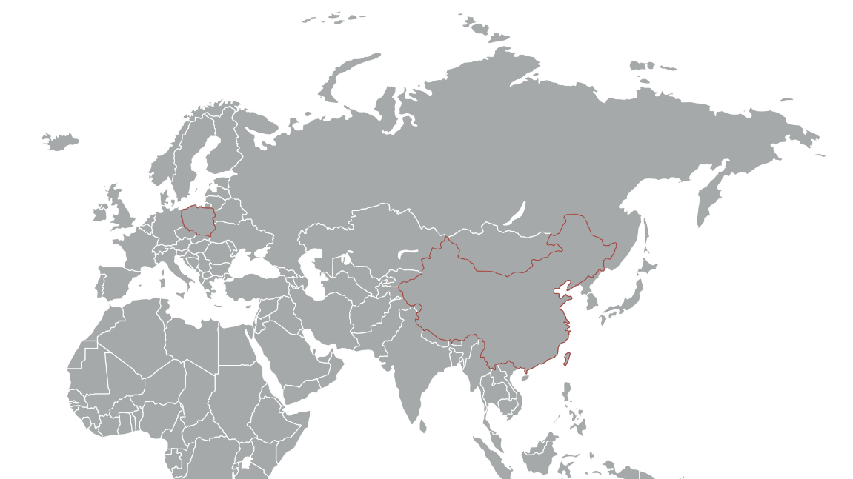
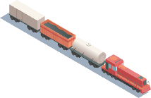


ヨーロッパの中心のウッチ県
ウッチ県は西と東ヨーロッパ（北海 - バルト海回廊）そしてバルト三国と南ヨーロッパ（バルト海 - アドリア海回廊）を繋がっている欧州横断輸送ネットワーク（TEN-T）の一部分である高速道路A1とA2の交差に位置しています。
都市圏の周りにある高速道路A1とA2の部分及び自動車道S8とS14の部分で構成している100キロメートルの道路の輪は地域の重要な利点です
ポーランド
県都を囲んでいる環状道路は納期の短縮、よって供給連鎖の効率化を可能にします
日本
中国との定期貨物鉄道接続（成都市まで）による中国欧州大陸横断路線の開設
中国

Slide 7




優秀人材
高等教育
地域の全ての大学を含むと応募者の方々は計260以上の工科、経済学、人文科学、生物学、美術等にまつわる課程から選べます。
ウッチ大学 - 地域で一番大きな大学。学生数2万6千人（1千200人の海外学生を含む）。
人気課程は法律、心理学と計算機科学です
ウッチ工科大学 - 約1万500人の学生が在籍している工科大学（約
千人の海外学生を含む）。人気課程は自動制御・ロボット工学、計算機科学と生物工学
ウッチ医科大学 - 9千人以上の学生（400人以上の海外学生を含む）が在籍している医科学や医療学を専門とする大学。
ウッチ医科大学が提供する課程には生物工学、医用分析、心電学が含まれています
ウッチ映画大学 - 世界上位15映画学校の一つ（「ハリウッド・リポーター」、1930年からアメリカで出版されている業界紙、による）。
ウッチ映画大学の有名な卒業生の中にはロマン・ポランスキー、アンジェイ・ワイダそしてクシシュトフ・キェシロフスキのそうそうたるポーランドの監督がいます。

Slide 8

優秀人材
職業教育
地域の高等専修学校は30産業に関する197の課程（職業）を置きます。その学校には総合で約6万人の学生が通っています。
2024年には専修学校を卒業した学生の数は約9100人でした。その中では以下の部門が含まれています。
工科・技術部門（全種類の専修学校の総卒業生の約30%）
情報通信技術部門（18%以上）
住民のためのサービス部門（約17%）
ビジネス・管理部門（11%以上）
生産・加工部門（約3%）
建築・施工部門（2.5%未満）
ウッチには英語で3歳から18歳までの子供や青年を教育する学校もあります（例えばウッチ大学のブリティッシュ・インターナショナル・スクール）。
そういった学校には実業家や海外投資者の子供達が通っています

Slide 9



経済的将来性（地域の優先）
革新的な農業及び農産物加工 - 農地は県の面積の53%以上を占めています。地域の北部で発見されるチェルノーゼムは果物や野菜の農業、そしてそのもとで農産物加工（缶詰食品、濃縮物、ジュースや飲料等の製造）の開発を可能にする。
革新的な繊維工業及びファッション産業 - 地域の繊維工業には150年の伝統があります。
現在、繊維・アパレル産業は5千300社以上の企業（例えば安全技術研究所「MORATEX」）が活動するダイナミックで近代的な産業に変貌しました。
スマート建築 - ウッチ県を拠点とするポーランド及びヨーロッパで有名な生産者（アトラス、セラミカ・テゥボンジン、セラミカ・パラディジュ）はセラミック製品及び建築材料（セラミックタイル、テラコッタ、建築用モルタル及び接着剤、ガラス）の国内生産の50％以上を占めています。
又、仕上げ材として重宝がられているトラバーチンも地域で採掘されています。

Slide 10



経済的将来性（地域の優先）
未来的なモビリティ及びロジスティクス - ポーランドで3番目に大きい工業及び物流地域。
現在地域は約490万m²の面積を提供しています（主に県都で、高速道路A1とA2の交差に近く）。
医学、薬学、化粧品 - 生物学、医学、化学を中心にする学術・研究に関する可能性（医科大学、「ポーランド母親健康センター」研究所、産業医学研究所、合同会社Bionanopark等）。
近代的な環境技術 - 以下の活動にとって有利な環境：集合型風力発電所の開発（合計容量660MW近くの約220の設備）、医療目的を含む（スパ都市ウニエユフ）熱水のエネルギーの利用、植物バイオマスからエネルギーの取得そして下水処理場及び処分場からのバイオガス生産。

Slide 11
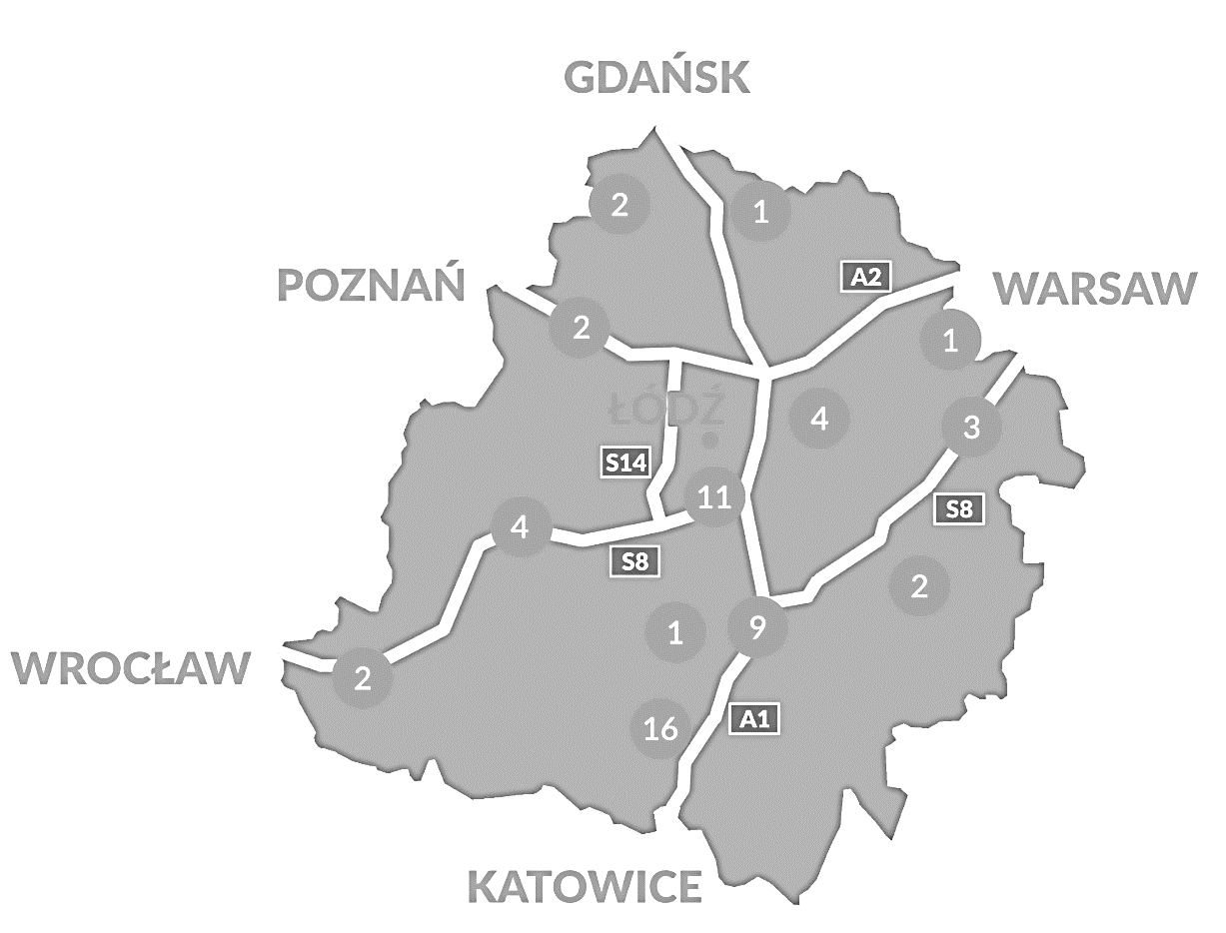

魅力的な開発区域の利用可能
地域では生産活動向けの約60件の魅力的な位置にまつわるオファーがあり、その中で大部分はグリーンフィールド型の未開発不動産（大体電力、水道、下水道等の接続付き）に関するものです。
それらの総面積は700ヘクタールに近いです。
2
1
2
1
ウッチ
4
3
4
11
ウッチ県での開発区域にまつわるオファーの詳しい情報は後ほど次のプレゼンでウッチ特別経済領域の代表の方が紹介します。
2
1
9
2
16

Slide 12

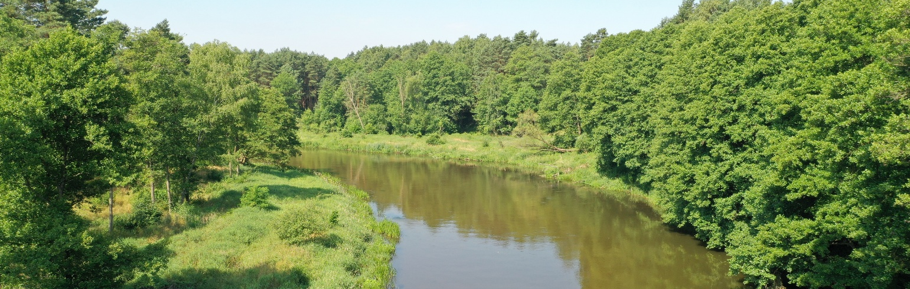
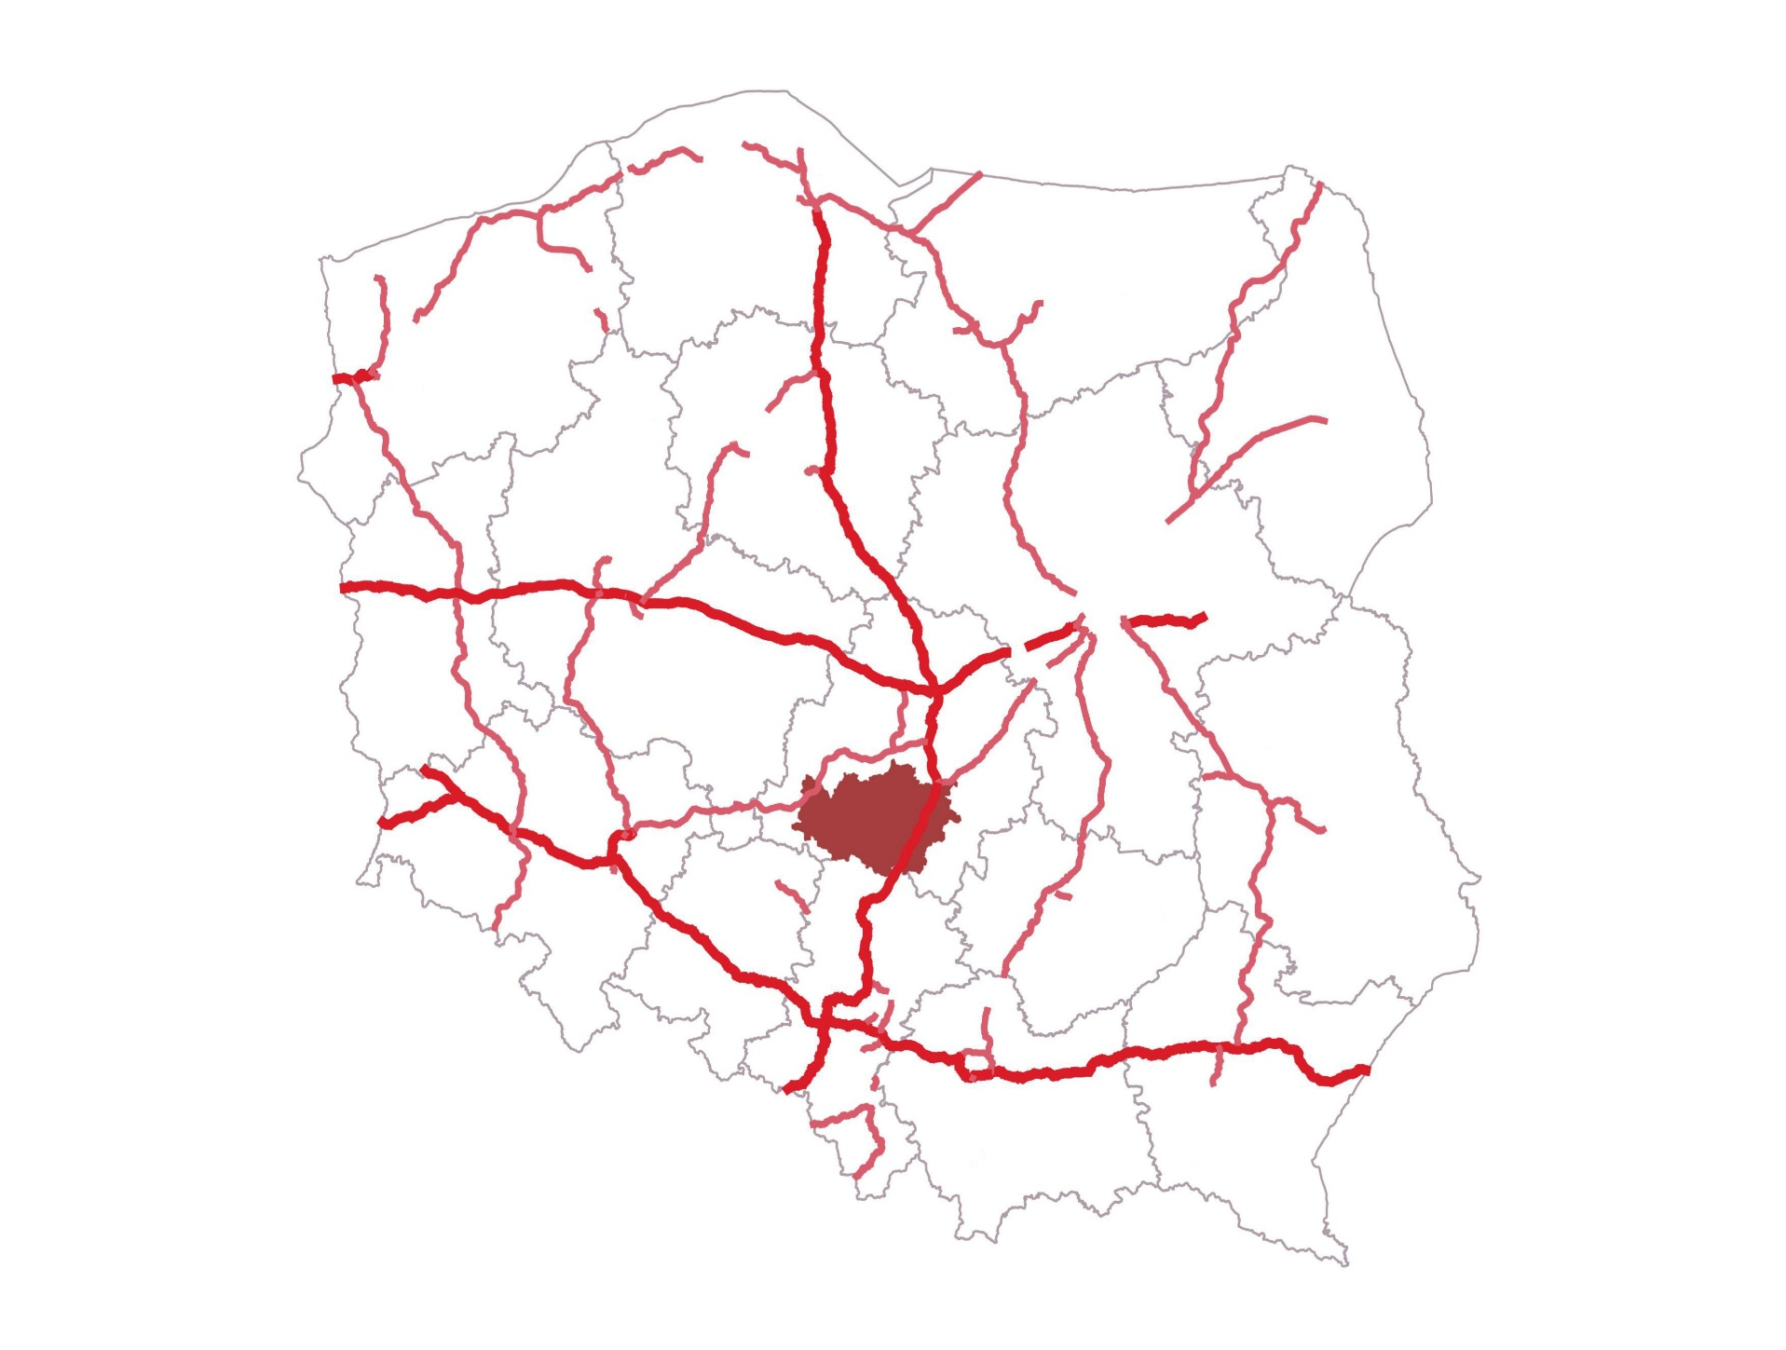

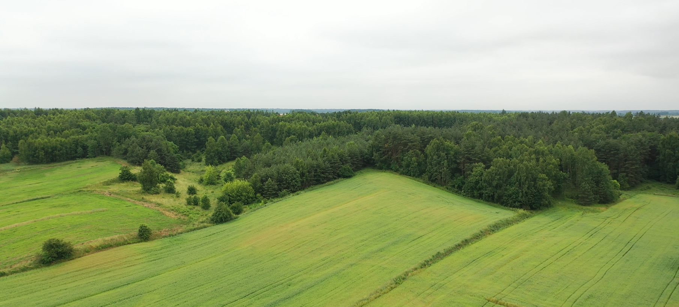
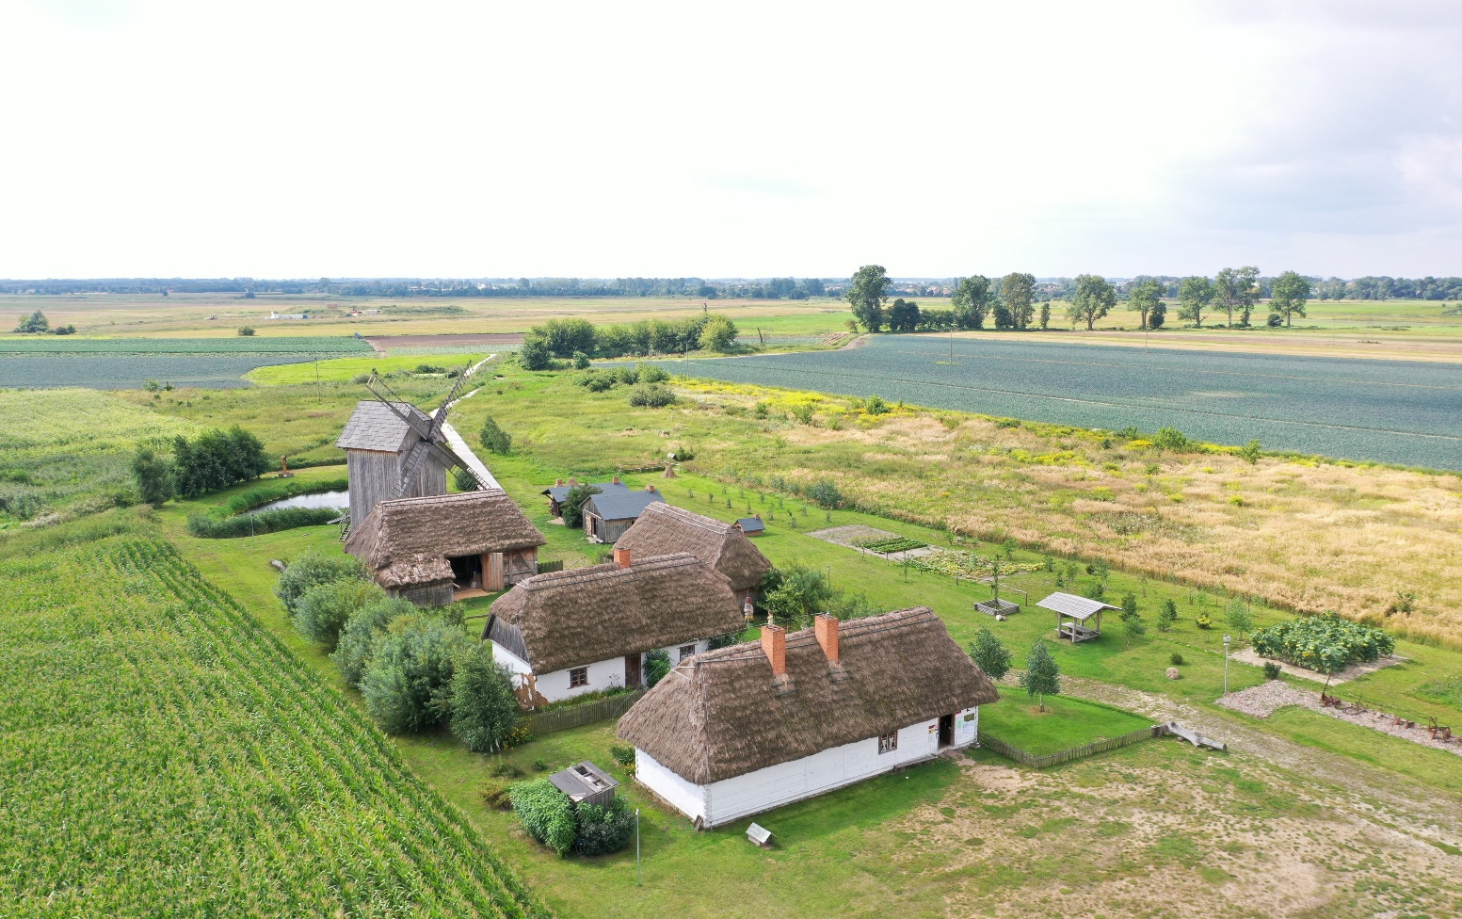



新エネルギー地域
ポーランドの
エネルギー
中心
グダニスク
ワルシャワ
人口
39万5千人
ヴロツワフ
ウッチ
面積
3667 km²
クラクフ
市町村の数
35
Notes:
ウッチ県開発戦略2030によりますと、新エネルギー地域（移行地域）は35個の市町村を含まれています。その中では以下の三つの都市部も含まれています。
ベウハトゥフ
ラドムスコ
ピョートルクフ・トルィブナルスキ
その市町村の総面積は3667 km2で、総人口は41万7千人です（2024年の中央統計局のデータによりますと、人口は39万5千人に減少しました）。それはウッチ県の面積の20%と人口の17%を占めています。
移行地域の定義に関する詳細な分析はウッチ県地方公正移行計画のために行われました。
以下の要素が考慮されました。
環境要素（鉱業が行っている区域、鉱業による環境への悪影響が予想される区域、円錐状低下の境界）
社会的・経済的要素（鉱業・電力産業での雇用者数、通勤の環境、企業間のつながりのネットワーク、「PGE GiEK S.A.」からの税収）

Slide 13
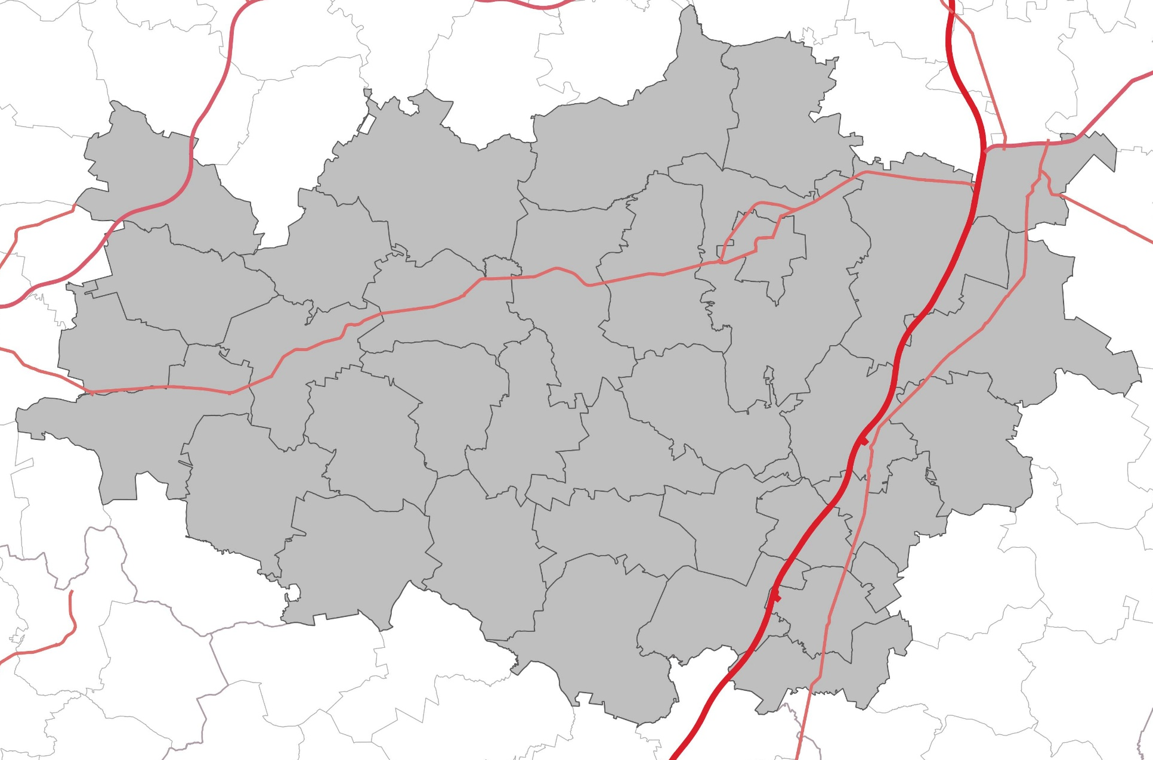




新エネルギー地域の利点
工業地帯の大きいな面積（約10000ヘクタール）
発達した工業インフラ
ポーランド最大の電力系統ノード
高学歴工学人材
専修学校の卒業生が沢山いる地方
ベウハトゥフ
ピョートルクフ・
トルィブナルスキ
ラドムスコ

Slide 14

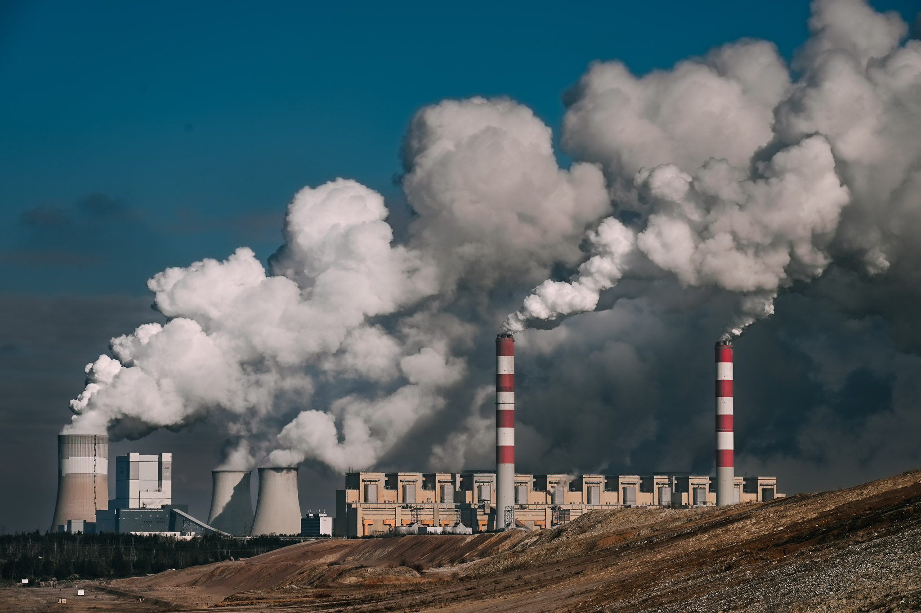
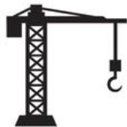




新エネルギー地域における企業の環境
交易企業の数：9500
建築企業の数：
6000
工業企業の数：4500
企業の総数：
41500
輸送・ロジスティクス企業の数：
2500
研究開発企業の数：
3500

Slide 15
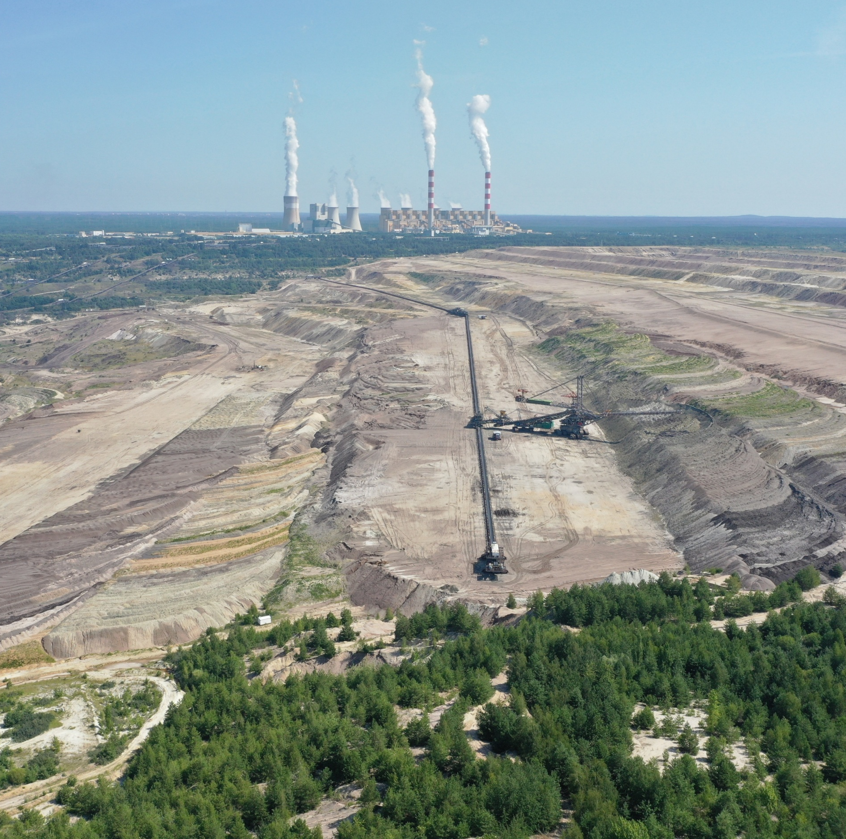


ベウハトゥフ褐炭鉱山と発電所
20%
ポーランドの総発電量の割合
ベウハトゥフ発電所
ヨーロッパ最大の褐炭を燃料とする発電所
褐炭使用量：年間3050万トン
総設備容量：5102 MW
発電量：年間21.4 TWh
温熱販売量：年間180万 GJ
雇用者数：2600人以上
ベウハトゥフ褐炭鉱山
ポーランド最大、ヨーロッパでも最大級の褐炭鉱山
褐炭採掘量：年間4000万トン
鉱山の雇用者数は4400人以上
雇用者数
7000
以上

Slide 16
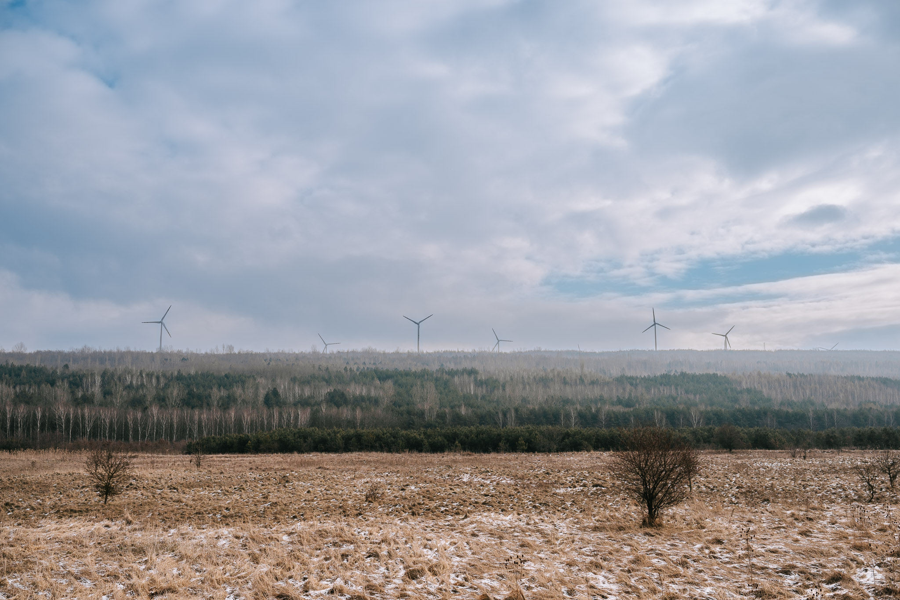
新エネルギー地域における再生可能エネルギー資源
再生可能エネルギー資源の設備容量：200 MW以上
2030年までにさらに最低200 MWを計画

Slide 17
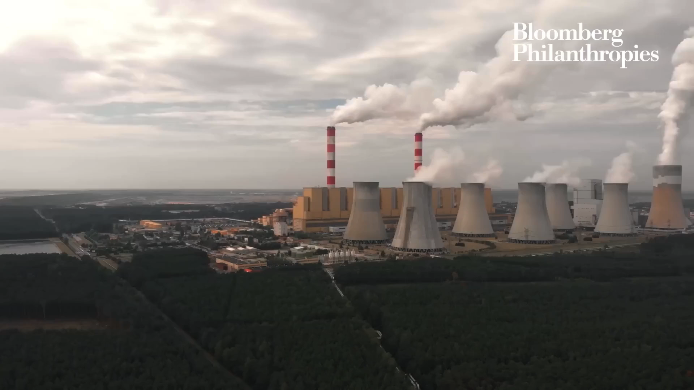

Slide 18




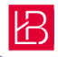


1
ウッチ県県議庁
連絡先
biznes@lodzkie.pl
+048 42 663 30 56
ウッチ県のソーシャルメディア：
ビジネスのためのウッチ県
あなたのためのウッチ県
www.biznes.lodzkie.pl

Slide 19
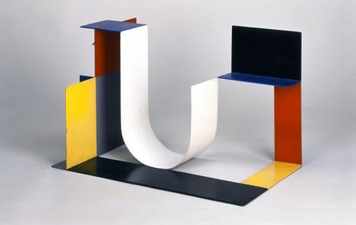
2025年大阪・関西万博における
ウッチ県の地方週間
2025年4月27日～5月3日
ウッチ県。多様性からくる力
LODZKIE.POWER IN DIVERSITY
カタジナ・コブロ作「空間構成（4）」
はウッチ県週間中にポーランドパビリオンの中央部に展示されています。

Slide 20
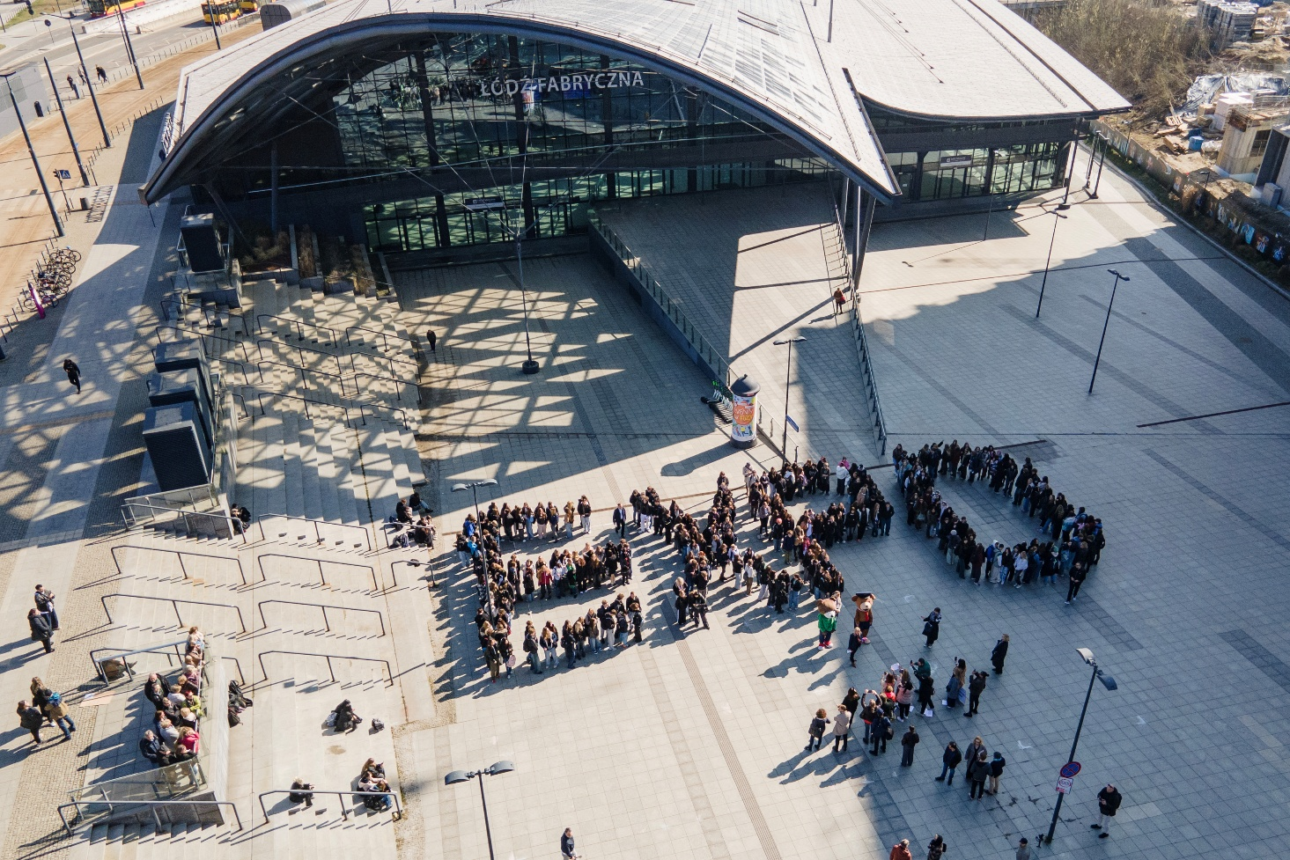
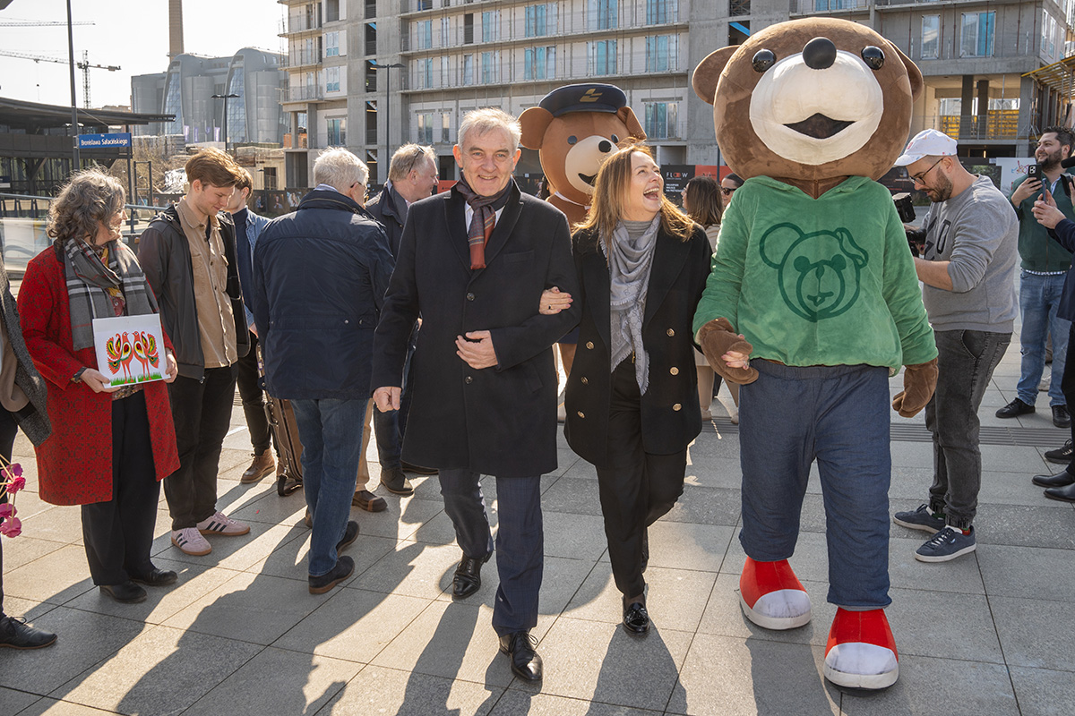
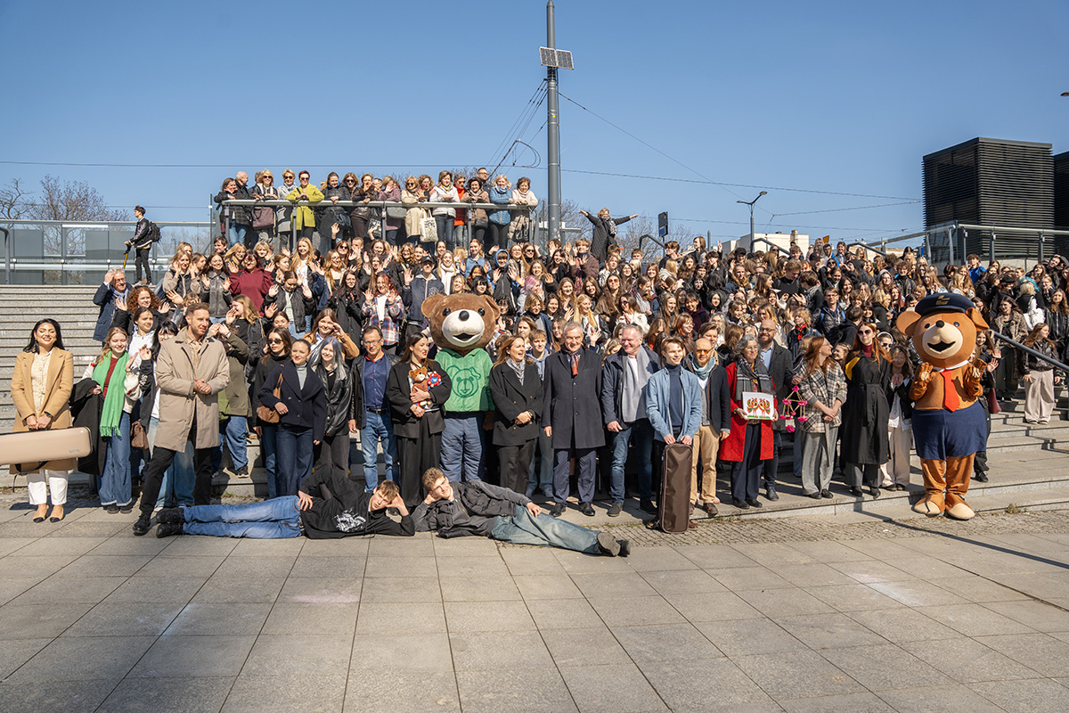

ご清聴ありがとうございました。

